Slide 1
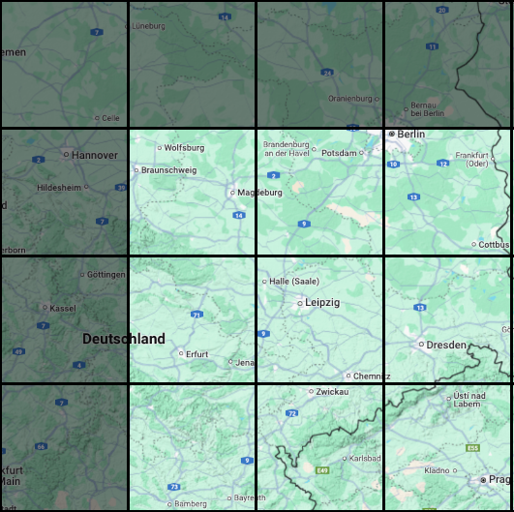
Lüneburg
Oranienburg
Bernau
Hannover
Magdeburg
0 km, 0 km
Potsdam
100 km, 0 km
Berlin
200 km, 0 km
Kassel
Erfurt
0 km, 100 km
Leipzig
100 km, 100 km
Dresden
200 km, 100km
Bamberg
0 km, 200km
Zwickau
100 km, 200km
Prag
100 km, 200km
Hanau

